Slide 1
KHOA LÝ LUẬN CHÍNH TRỊ
ỨNG DỤNG CÔNG NGHỆ
TRONG GIẢNG DẠY
CÁC MÔN LÝ LUẬN CHÍNH TRỊ
Giảng viên thực hiện: Đỗ Thị Thơm
Tháng 7 năm 2021

Slide 2
NỘI DUNG TRÌNH BÀY
01
GIỚI THIỆU CHUNG VỀ MÔN HỌC
02
TRÌNH BÀY TIẾT HỌC GIẢ ĐỊNH
03
GIẢI ĐÁP, CHIA SẺ KINH NGHIỆM

Slide 3
GIỚI THIỆU CHUNG VỀ MÔN HỌC
MÔN HỌC : GIÁO DỤC CHÍNH TRỊ
Thời gian học: 75 giờ (lý thuyết: 41 giờ; thảo luận: 29 giờ; kiểm tra: 05 giờ)
I. Vị trí, tính chất của môn học
1. Vị trí
Môn học Giáo dục chính trị là môn học bắt buộc thuộc khối các môn học chung trong chương trình đào tạo trình độ cao đẳng.
2. Tính chất
Chương trình môn học bao gồm khái quát về chủ nghĩa Mác - Lênin, tư tưởng Hồ Chí Minh, đường lối cách mạng của Đảng Cộng sản Việt Nam; hình thành thế giới quan, nhân sinh quan khoa học và cách mạng cho thế hệ trẻ Việt Nam; góp phần đào tạo người lao động phát triển toàn diện.

Slide 4
II. Mục tiêu môn học
1. Về kiến thức
Trình bày được một số nội dung khái quát về chủ nghĩa Mác - Lênin, tư tưởng Hồ Chí Minh; quan điểm, đường lối của Đảng, chính sách, pháp luật của Nhà nước; yêu cầu và nội dung học tập, rèn luyện để trở thành người công dân tốt, người lao động tốt.
2. Về kỹ năng
Vận dụng được các kiến thức chung được học về quan điểm, đường lối của Đảng, chính sách, pháp luật của Nhà nước vào việc học tập, rèn luyện, xây dựng đạo đức, lối sống để trở thành người công dân tốt, người lao động tốt.
3. Về năng lực tự chủ và trách nhiệm
Có năng lực vận dụng các nội dung đã học để rèn luyện phẩm chất chính trị, đạo đức, lối sống; thực hiện tốt quan điểm, đường lối của Đảng; chính sách, pháp luật của Nhà nước.

Slide 5
III. Nội dung môn học
Bài 1: Khái quát về chủ nghĩa Mác - Lênin
Bài 2: Khái quát về tư tưởng Hồ Chí Minh
Bài 3: Những thành tựu của cách mạng Việt Nam dưới sự lãnh đạo của Đảng
Bài 4: Đặc trưng và phương hướng xây dựng xã hội chủ nghĩa ở Việt Nam
Bài 5: Phát triển kinh tế, xã hội, văn hóa, con người ở Việt Nam
Bài 6: Tăng cường quốc phòng an ninh, mở rộng quan hệ đối ngoại và hội nhập quốc tế ở nước ta hiện nay
Bài 7: Xây dựng và hoàn thiện nhà nước pháp quyền xã hội chủ nghĩa Việt Nam
Bài 8: Phát huy sức mạnh của khối đại đoàn kết toàn dân tộc trong xây dựng, bảo vệ Tổ quốc
Bài 9: Tu dưỡng, rèn luyện để trở thành người công dân tốt, người lao động tốt

Slide 6
Phần 2: TIẾT HỌC GIẢ ĐỊNH
GV khai thác một số công cụ google như google document trong kiểm tra, đánh giá mức độ tương tác của sinh viên.
GV sử dụng một số trò chơi tạo hứng thú cho SV.
GV khai thác tối đa vai trò của Internet trong dạy học online
GV sử dụng phần mềm class.myaloha.vn để tạo câu hỏi trắc nghiệm hỗ trợ công tác kiểm tra đánh giá.

Slide 7
Phần 2: TIẾT HỌC GIẢ ĐỊNH
BÀI 1: KHÁI QUÁT VỀ CHỦ NGHĨA MÁC – LÊNIN
(tiếp theo)
I. KHÁI NIỆM CHỦ NGHĨA MÁC – LÊNIN
II. MỘT SỐ NỘI DUNG CƠ BẢN CỦA CHỦ NGHĨA MÁC – LÊNIN
1. Triết học Mác – Lênin
a. Chủ nghĩa duy vật biện chứng
  Chủ nghĩa duy vật biện chứng
  Phép biện chứng duy vật
  Lý luận nhận thức
  - Nhận thức
  - Thực tiễn và vai trò của thực tiễn đối với nhận thức

Slide 8

KIỂM TRA BÀI CŨ

Slide 9

CÂU 1
Điền vào chỗ trống:
Nhận thức là quá trình phản ánh thế giới khách quan một cách tích cực,….., sáng tạo vào trong bộ óc con người.
A. nguyên vẹn
B. chủ động
C. linh hoạt
D. máy móc

Slide 10
CÂU 2
Theo quan điểm của Chủ nghĩa Mác – Lênin quá trình nhận thức bao gồm mấy giai đoạn?
A. 2
B. 3
C. 1
D. 4

Slide 11
CÂU 3
Các hình thức: cảm giác, tri giác, biểu tượng thuộc giai đoạn nào của nhận thức?
A. Nhận thức kinh nghiệm
B. Nhận thức lý tính
C. Nhận thức khoa học
D. Nhận thức cảm tính

Slide 12
CÂU 4
Giai đoạn nhận thức nào phản ánh mối liên hệ bản chất, tất nhiên, bên trong của sự vật, hiện tượng?
A. Nhận thức cảm tính
B. Nhận thức khoa học
C. Nhận thức kinh nghiệm
D. Nhận thức lý tính

Slide 13
CÂU 5
Câu tục ngữ: “Đi một ngày đàng, học một sàng khôn” phản ánh trình độ nào của quá trình nhận thức?
A. Nhận thức cảm tính
B. Nhận thức khoa học
C. Nhận thức kinh nghiệm
D. Nhận thức lý tính

Slide 14
NỘI DUNG TIẾT HỌC
Những vai trò của thực tiễn đối với nhận thức
- Thực tiễn là cơ sở, nguồn gốc của nhận thức
- Thực tiễn là động lực, mục đích của nhận thức
- Thực tiễn là tiêu chuẩn của chân lý
Ý nghĩa phương pháp luận

Slide 15
Mục tiêu của tiết học
+ Kiến thức:
Trình bày và phân tích được những vai trò của thực tiễn đối với nhận thức
Lấy được các ví dụ về vai trò của thực tiễn đối với nhận thức
+ Kỹ năng:
Vận dụng được các vai trò của thực tiễn đối với nhận thức vào trong học tập và cuộc sống.
Đề ra các mục tiêu và kế hoạch phù hợp cho bản thân.

Slide 16
Mục tiêu của tiết học
+ Thái độ
Xây dựng thái độ học tập đúng đắn, xuất phát từ thực tiễn, tôn trọng thực tiễn cuộc sống, đồng thời có ý chí vươn lên khắc phục những khó khăn trong học tập và cuộc sống.
Phát huy tính năng động, sáng tạo, tích cực của nhận thức, chăm chỉ học tập, không ngừng sáng tạo say mê tìm tòi nghiên cứu.

Slide 17
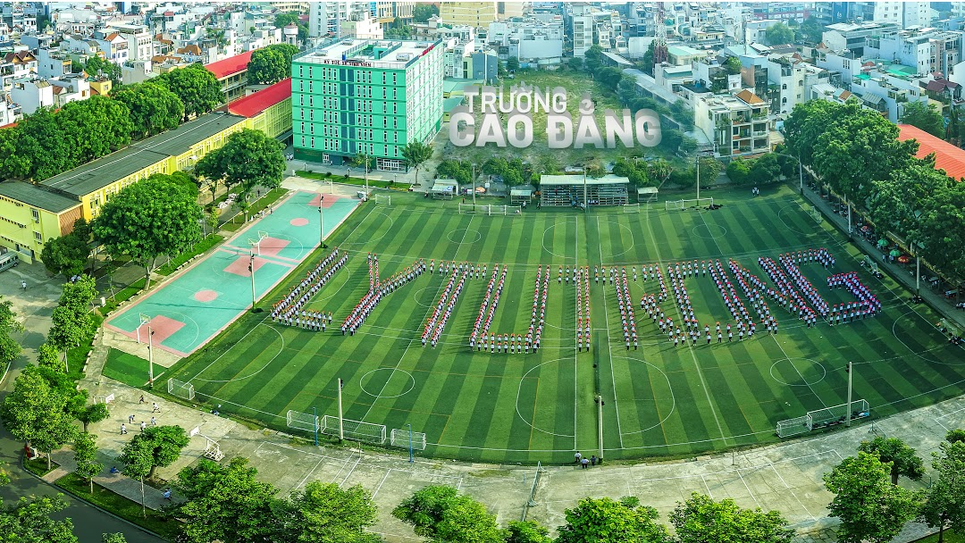
Thứ nhất, thực tiễn là cơ sở, nguồn gốc của nhận thức
Các em chọn trường CĐ Lý Tự Trọng ?

Slide 18

Trường công lập, uy tín hàng đầu về đào tạo chất lượng đội ngũ nhân lực cho cả nước
Có vị trí trung tâm, KTX khang trang, kết cấu hạ tầng đảm bảo
Đào tạo đa ngành giúp SV có nhiều sự lựa chọn
Có chi phí phù hợp với điều kiện hoàn cảnh gia đình

Slide 19
Thứ nhất, thực tiễn là cơ sở, nguồn gốc của nhận thức
Đại học không phải là con đường duy nhất dẫn đến thành công hiện nay, trong xu thế thừa thầy thiếu thợ, học nghề là một sự lựa chọn phù hợp đáp ứng yêu cầu của xã hội.
https://www.youtube.com/watch?v=K3Ct5EhWkuA

Slide 20
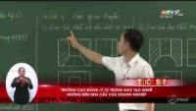
Phóng sự của HTV về trường

Slide 21

Thông qua thực tiễn giúp cho nhận thức của con người nắm bắt được những vấn đề mà thực tiễn đang diễn ra.
Con người đưa ra những lựa chọn, cách thức và phương pháp phù hợp cho bản thân.
Không có thực tiễn thì không có nhận thức.
Như vậy, thực tiễn là cơ sở, nguồn gốc của nhận thức

Slide 22

Thứ hai, thực tiễn là động lực, mục đích của nhận thức
Từ thực tiễn diễn biến của dịch bệnh Covid 19 buộc nhận thức của con người cần giải quyết những vấn đề nào?

Slide 23

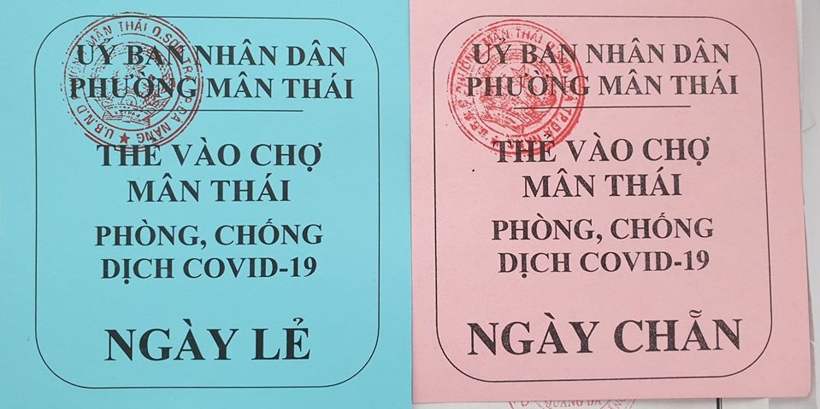


Thay đổi hình thức kinh doanh, sản xuất

Slide 24


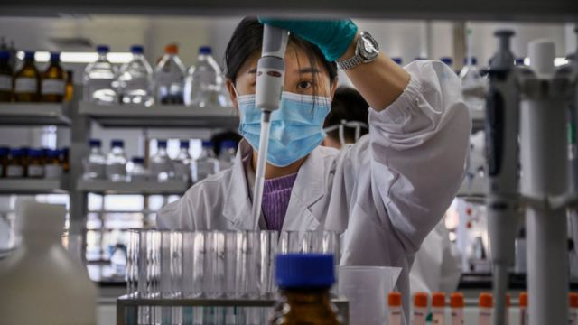


Slide 25
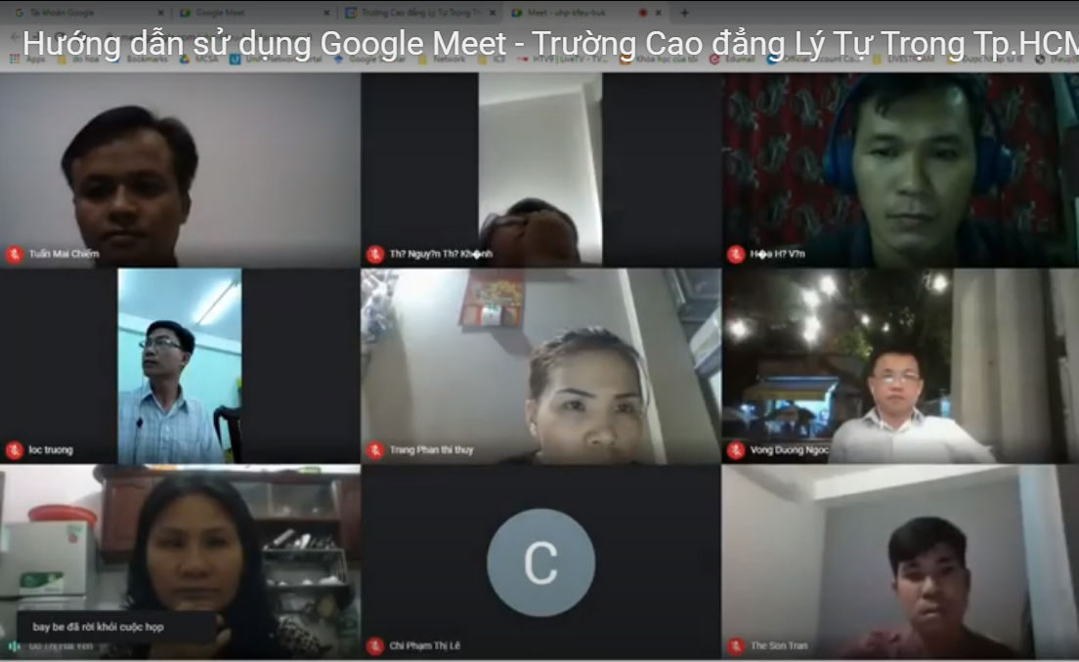
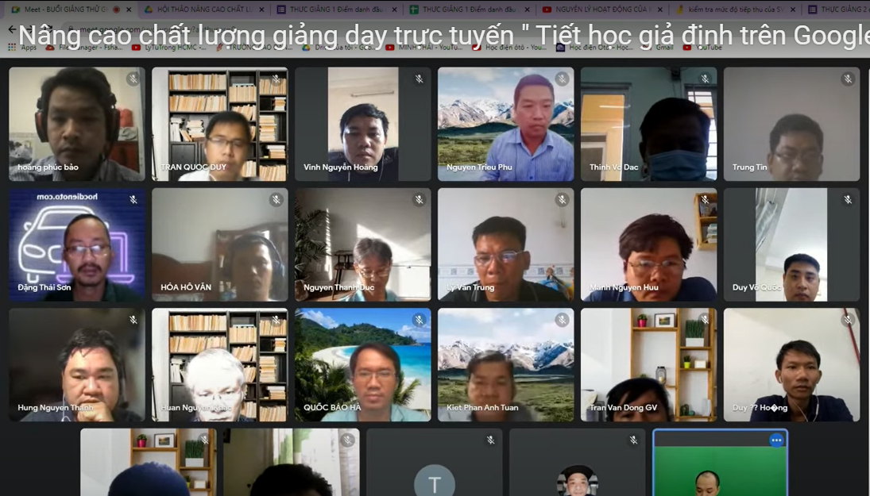
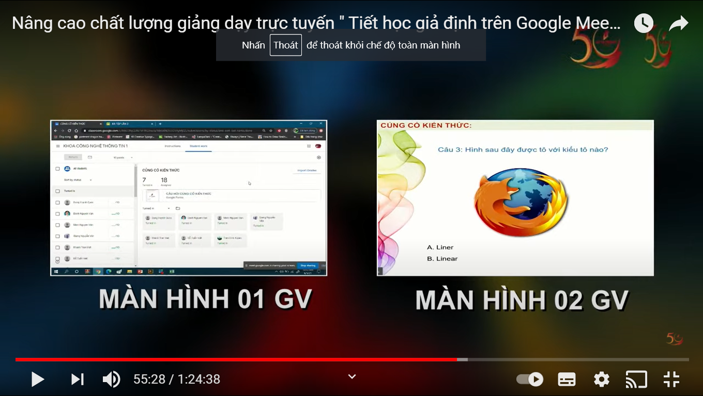

Slide 26

- Trong hoạt động thực tiễn con người gặp phải nhiều khó khăn thất bại, buộc nhận thức của con người phải tìm cách giải quyết.
- Chính thực tiễn đã thúc đẩy lý luận, nhận thức phát triển.
- Nhận thức của con người nhằm phục vụ, chỉ đạo, dẫn dắt cho thực tiễn.
Do vậy, Thực tiễn chính là động lực, mục đích của nhận thức.

Slide 27

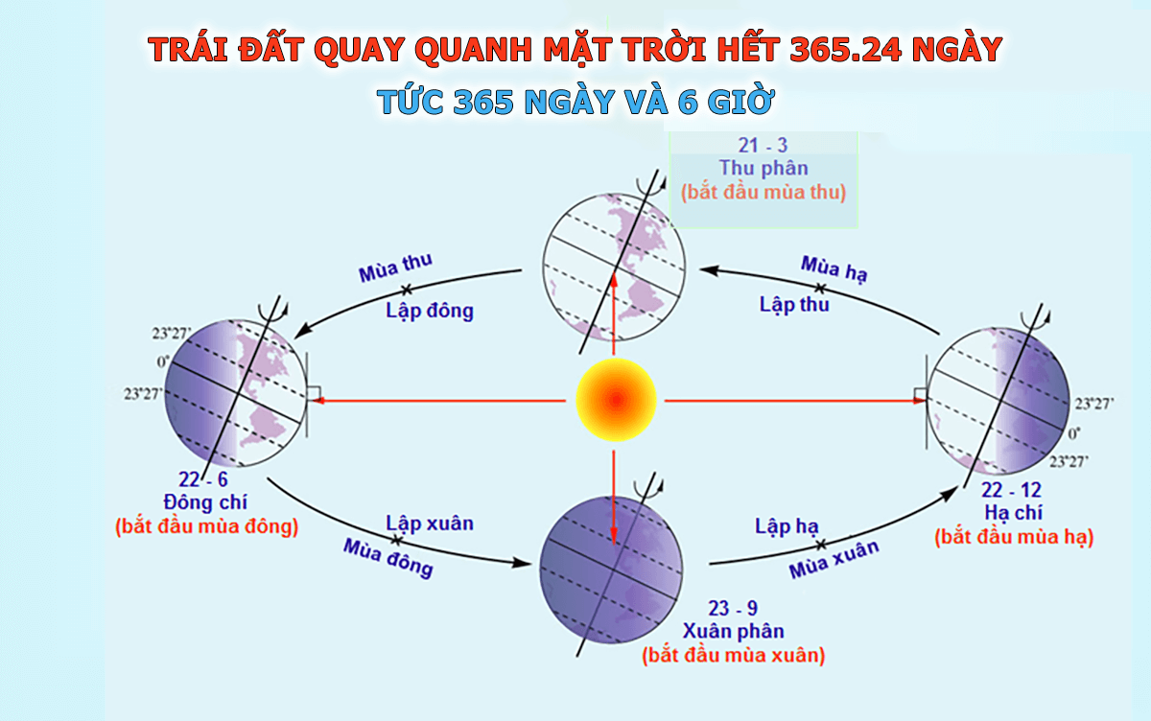
Thứ ba, thực tiễn là tiêu chuẩn của chân lý
Chân lý: là những tri thức phù hợp với sự vật, hiện tượng mà nó phản ánh và được thực tiễn kiểm nghiệm.

Slide 28

“Không có gì quý hơn độc lập tự do”
Nhận định trên là một chân lý được chứng minh bằng thực tiễn, không phải được chứng minh bằng lời nói của lãnh tụ.

Slide 29

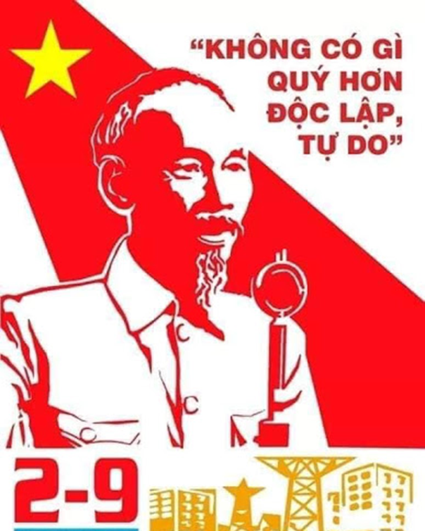
Trên đời nghìn vạn điều cay đắng
Cay đắng chi bằng mất tự do
Mỗi việc mỗi lời không tự chủ
Để cho người dắt tựa trâu bò
Hồ Chí Minh
6/23/2021

Slide 30

- Không thể lấy tri thức để kiểm tra tri thức.
- Chỉ có thể đem những tri thức thu nhận được kiểm nghiệm qua thực tiễn thì mới thấy được tính đúng đắn hay sai lầm của nó.

Slide 31
Ý nghĩa phương pháp luận
Trong học tập và cuộc sống cần phải coi trọng thực tiễn, xuất phát từ thực tiễn. Coi thực tiễn là cơ sở, động lực, mục đích và là tiêu chuẩn để kiểm tra tính đúng đắn của nhận thức.
Cần phát huy tính năng động, sáng tạo của nhận thức để cải biến xã hội nhằm mục ngày càng phát triển.

Slide 32
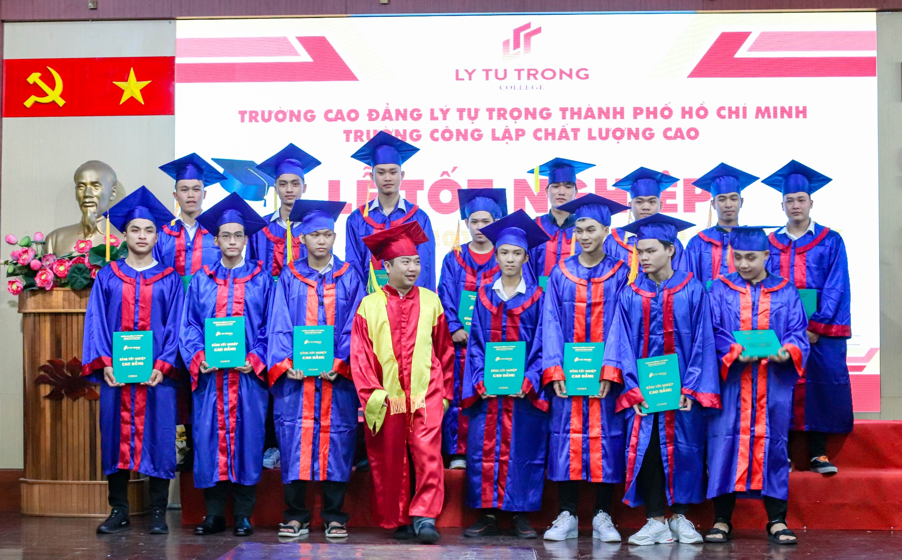

- Tại sao muốn có công việc tốt sau khi ra trường các em phải cố gắng học tập và rèn luyện?

Slide 33
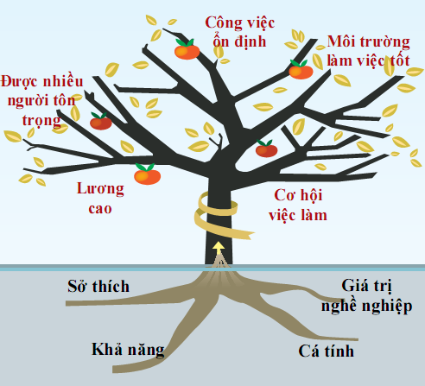

Slide 34
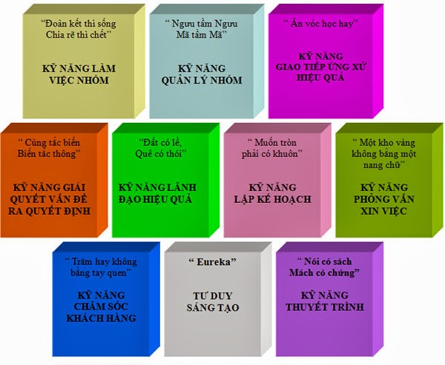

Slide 35
CỦNG CỐ BÀI
https://class.myaloha.vn/
Mã lớp: EV6FFF và mật khẩu lớp là: ltt

Slide 36


CẢM ƠN
VÀ CHÚC CÁC EM HỌC TỐT

